Slide 1
НАГЛЯДНЫЕ ПОСОБИЯ
ИЗДАТЕЛЬСТВА «ПРОСВЕЩЕНИЕ»
Все права защищены. Никакая часть презентации не может быть воспроизведена в какой бы то ни было форме и какими бы то ни было средствами, включая размещение в Интернете и в корпоративных сетях, а также запись в память ЭВМ, для частного или публичного использования, без письменного разрешения владельца авторских прав. © АО «Издательство «Просвещение», 2023 г.

Slide 2
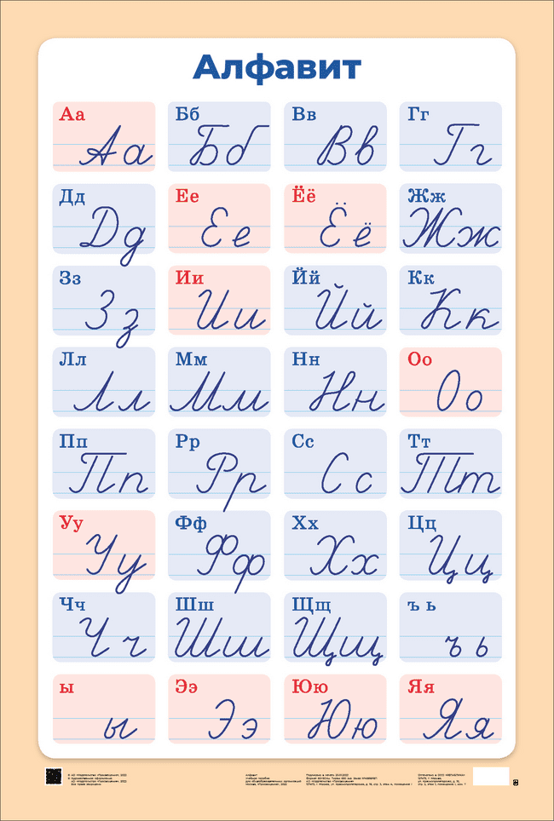
Серия «Наглядные пособия».
Одиночные плакаты для начальной школы
Алфавит (печатные и рукописные буквы русского алфавита).
Демонстрационная таблица
Демонстрационная таблица представляет собой красочно оформленный плакат, который содержит печатные и рукописные буквы русского алфавита.
Пособие универсально и может быть использовано как необходимое дополнение ко всем существующим сегодня курсам русского языка в начальной школе.
Плакат станет помощником для ребят старшего дошкольного возраста и учеников младших классов при обучении письму. Его можно повесить на стене в комнате или учебном классе как шпаргалку-напоминание по правильному написанию печатных и рукописных букв русского алфавита.
Код контента: 03-0185-01
Вид оформления: одиночный плакат А1
Формат: 60*90/1
Размер: 680 × 980 мм.
© АО «Издательство «Просвещение», 2023

Slide 3
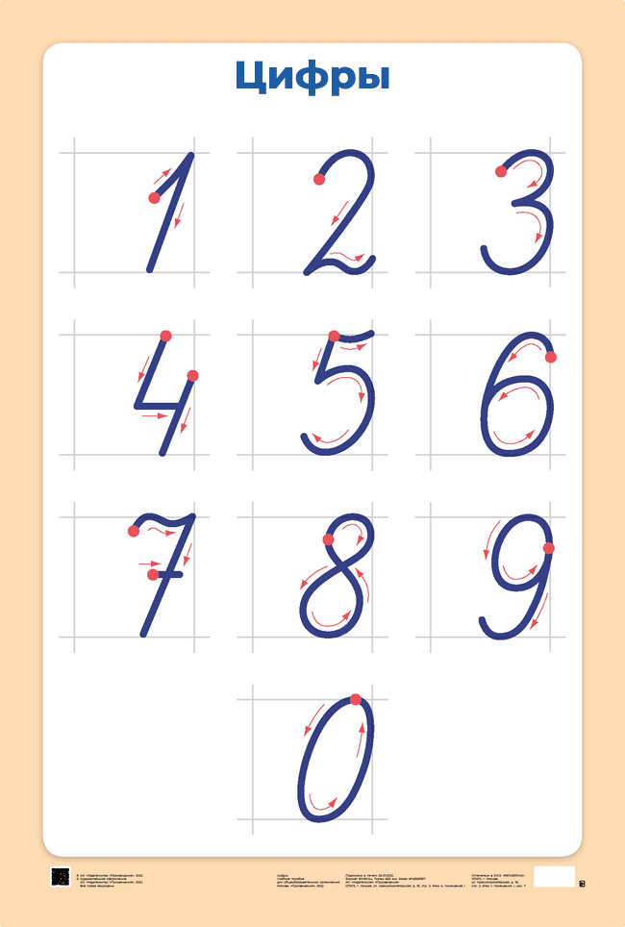
Серия «Наглядные пособия».
Одиночные плакаты для начальной школы
Цифры. Демонстрационная таблица
На плакате представлены печатные и рукописные цифры от 0 до 9, а также правильный порядок при их написании.
Демонстрационная таблица универсальна и может быть использована как необходимое дополнение ко всем существующим сегодня курсам математики в начальной школе.
Плакат станет помощником для ребят старшего дошкольного возраста и учеников младших классов, которые начали учить цифры и счет. Его можно повесить на стене в комнате или учебном классе как шпаргалку-напоминание по правильному написанию цифр.
Код контента: 03-0048-02
Вид оформления: одиночный плакат А1
Формат: 60*90/1
Размер: 680 × 980 мм.
© АО «Издательство «Просвещение», 2023

Slide 4
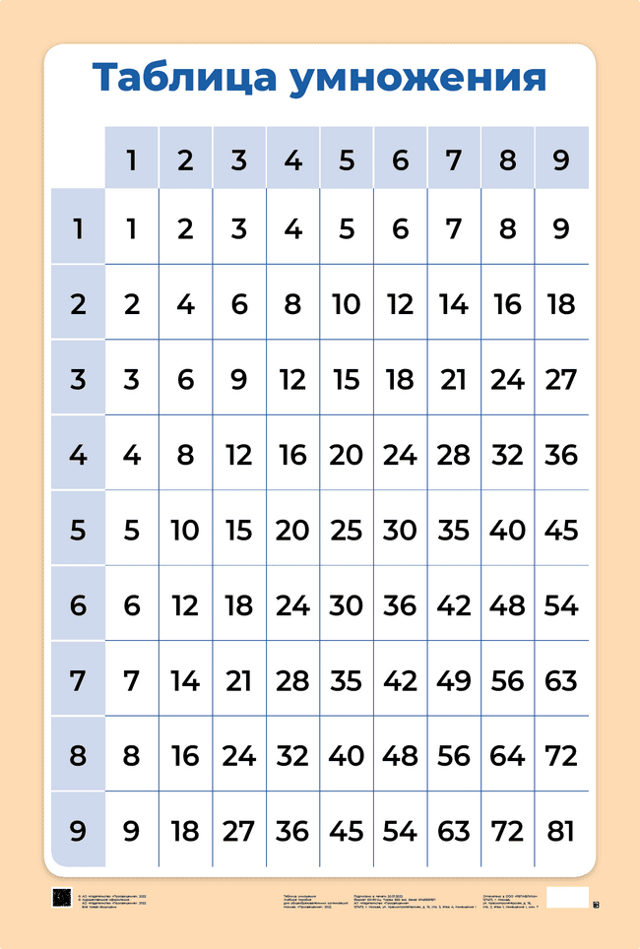
Серия «Наглядные пособия».
Одиночные плакаты для начальной школы
Таблица умножения. Демонстрационная таблица
На плакате представлена таблица умножения в наглядной форме.
Демонстрационная таблица универсальна и может быть использована как необходимое дополнение ко всем существующим сегодня курсам математики в начальной школе.
Таблица умножения станет отличным помощником для учащихся младших классов. Его можно повесить на стене в комнате или учебном классе как шпаргалку-напоминание, которая поможет быстро и эффективно выучить таблицу умножения.
Код контента: 03-0046-02
Вид оформления: одиночный плакат А1
Формат: 60*90/1
Размер: 680 × 980 мм.
© АО «Издательство «Просвещение», 2023

Slide 5
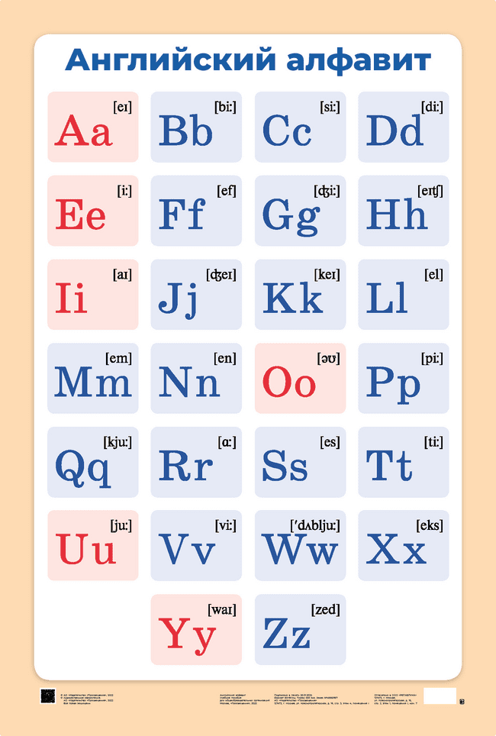
Серия «Наглядные пособия».
Одиночные плакаты для начальной школы
Английский алфавит. Демонстрационная таблица
Демонстрационная таблица представляет собой красочно оформленное пособие, которое содержит английский алфавит с транскрипцией.
Пособие универсально и может быть использовано как дополнение ко всем существующим сегодня курсам английского языка в начальной школе.
Плакат станет помощником для ребят старшего дошкольного возраста и учеников младших классов, которые начали учить английский язык. Его можно повесить на стене в комнате или учебном классе, как шпаргалку-напоминание по правильному написанию и произношению английских букв.
Код контента: 03-0186-01
Вид оформления: одиночный плакат А1
Формат: 60*90/1
Размер: 680 × 980 мм.
© АО «Издательство «Просвещение», 2023

Slide 6
Серия «Наглядные пособия».
Государственные символы Российской Федерации
Государственные символы Российской Федерации.
Демонстрационная таблица
Плакат «Государственные символы Российской Федерации» содержит изображения государственных символов Российской Федерации: герб и флаг с кратким историческим описанием, а также текст гимна.
Изучение государственных символов Российской Федерации является неотъемлемой частью образовательного процесса.
Плакат можно разместить в холлах, учебных кабинетах, зонах рекреации, библиотеках, актовых залах, административных помещениях школы.
Код контента: 57-0187-01
Вид оформления: одиночный плакат А1
Формат: 60*90/1
Размер: 680 × 980 мм.
© АО «Издательство «Просвещение», 2023

Slide 7
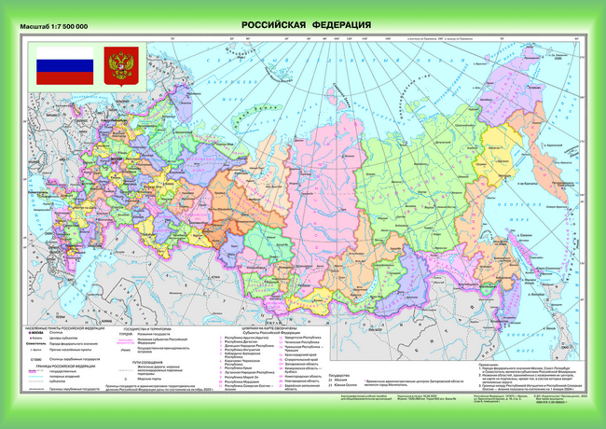
Серия «Наглядные пособия».
Настенные карты
Российская Федерация. Федеративное устройство.
Настенная карта
Политико-административная карта России дана масштабом 1 : 7 500 000.
Государственная граница и административное-территориальное деление Российской Федерации даны на карте по состоянию на октябрь 2022 г.
Цветом на карте показаны все субъекты Российской Федерации, показаны их границы, подписаны названия административных центров.
Отмечены границы и подписаны столицы зарубежных государств.
Отмечены и подписаны населённые пункты, порты и железнодорожные магистрали.
Код контента: 19-0838-02
Вид оформления: одиночный плакат А0
Размер: 1210 × 850 мм.
© АО «Издательство «Просвещение», 2023

Slide 8
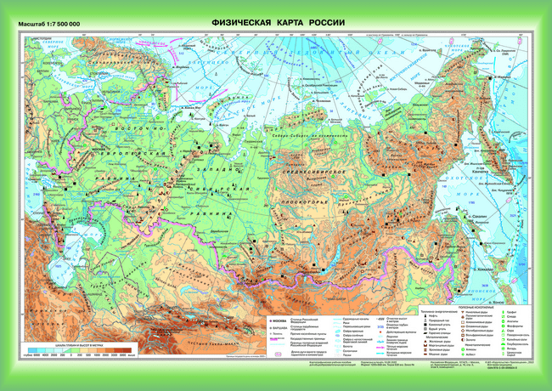
Серия «Наглядные пособия».
Настенные карты
Российская Федерация. Физическая карта.
Настенная карта
Политико-административная карта России дана масштабом 1 : 7 500 000.
На карте показаны государственная граница Российской Федерации; населённые пункты; крупнейшие месторождения полезных ископаемых по категориям; цветным фоном показан рельеф суши и морского дна.
Дана информация по географическим объектам (реки, озера, острова, вершины и вулканы).
Государственная граница Российской Федерации дана на карте на октябрь 2022 г.
Код контента: 19-0839-02
Вид оформления: одиночный плакат А0
Размер: 1210 × 850 мм.
© АО «Издательство «Просвещение», 2023

Slide 9
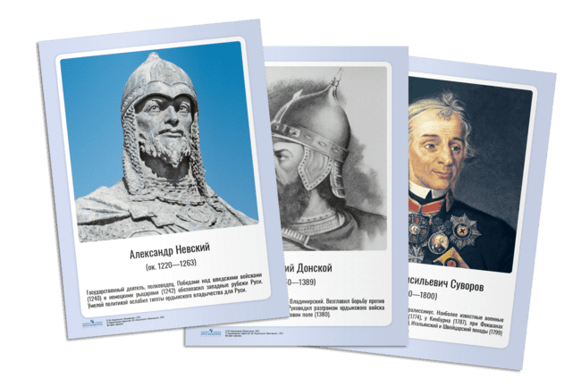
Серия «Наглядные пособия».
Комплект портретов
Комплект портретов полководцев: Александр Невский,
Дмитрий Донской, П. А. Румянцев, Г. А. Потёмкин, А. В. Суворов,
Ф. Ф. Ушаков, М. И. Кутузов, П. А. Нахимов, А. А. Брусилов, Г. К. Жуков
Комплект содержит портреты десяти прославленных отечественных полководцев.
Каждый потрет сопровождает краткий познавательный текст.
Данный комплект, являясь средством обучения и воспитания, может быть приобретён для кабинетов истории, начальных классов, школьного музея и др.
Комплект состоит из 10 односторонних плакатов на плотном картоне, упакованных в крафт-бумагу.
Код контента: 57-0203-01
Вид оформления: комплект плакатов А3
Формат: 60*90/4
© АО «Издательство «Просвещение», 2023

Slide 10
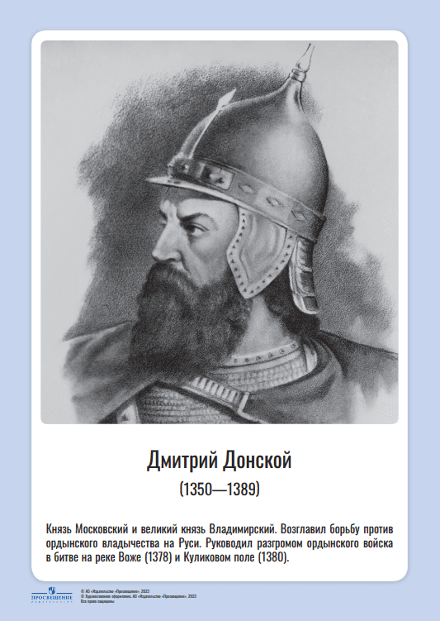
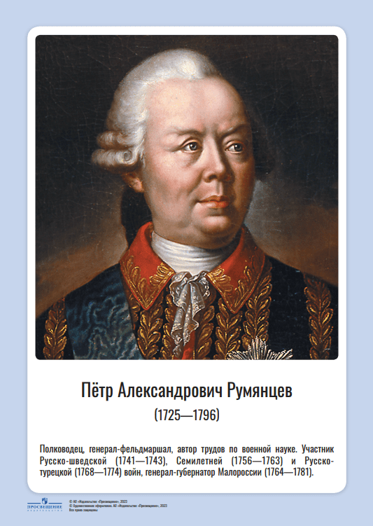
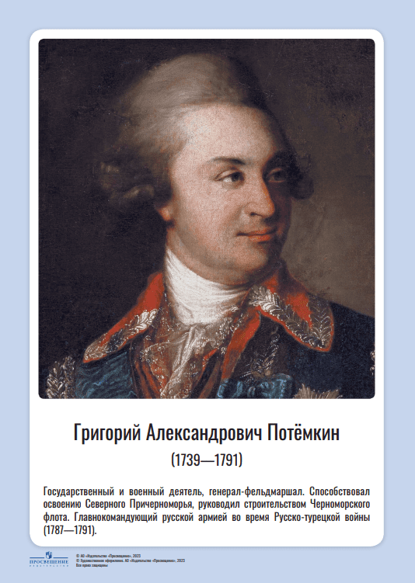
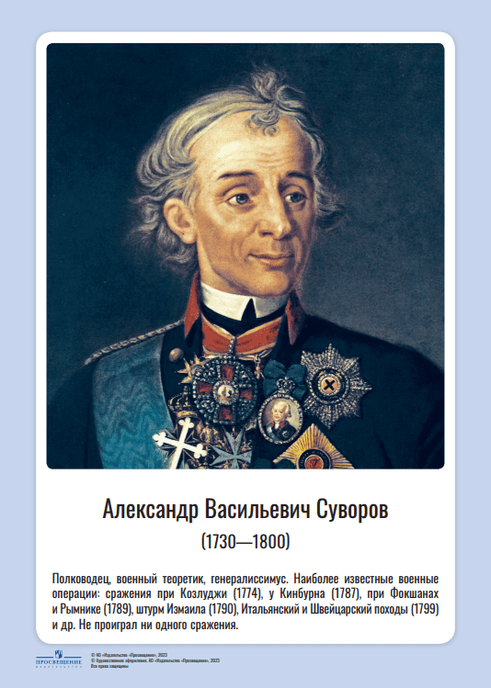
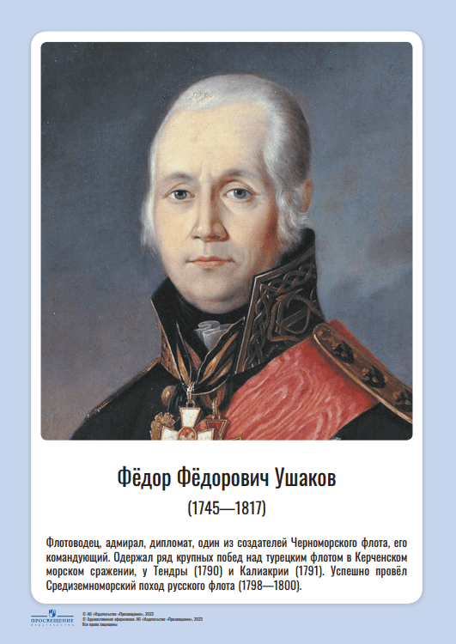
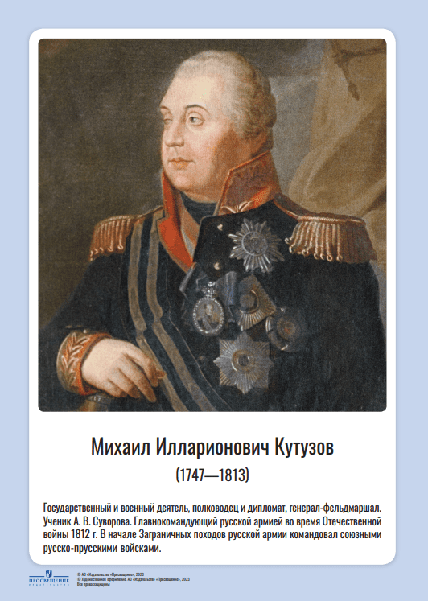
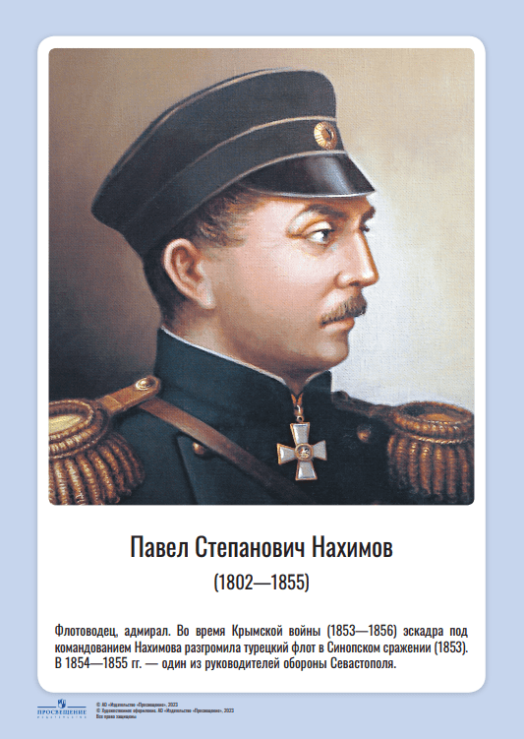
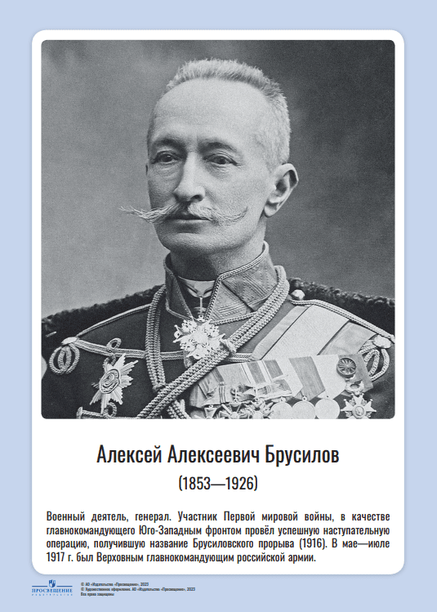
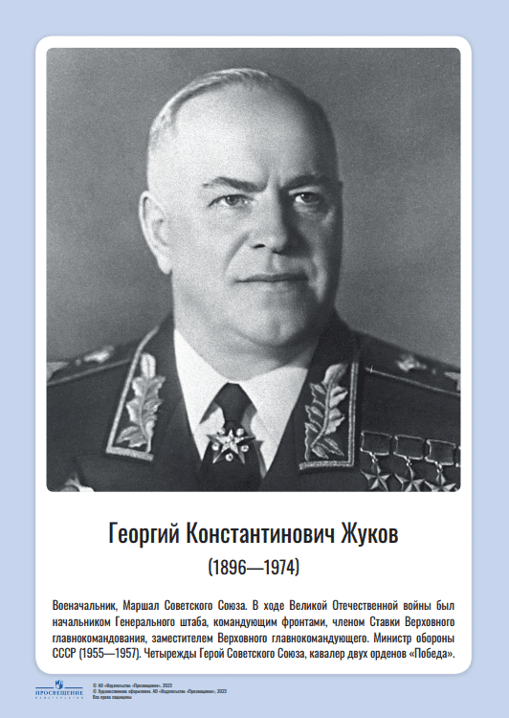
Серия «Наглядные пособия».
Комплект портретов
Комплект портретов полководцев:
Александр Невский
Дмитрий Донской
П. А. Румянцев
Г. А. Потёмкин
А. В. Суворов
Ф. Ф. Ушаков,
М. И. Кутузов
П. А. Нахимов
А. А. Брусилов
Г. К. Жуков
© АО «Издательство «Просвещение», 2023

Slide 11
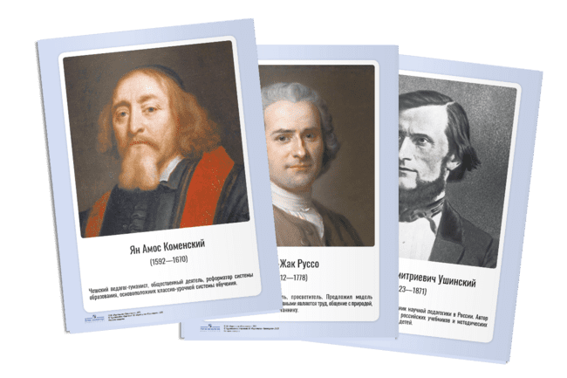
Серия «Наглядные пособия».
Комплект портретов
Комплект портретов. Великие педагоги: Я. Коменский, Ж.-Ж. Руссо,
К. Д. Ушинский, Д. Дьюи, А. С. Макаренко, Л. С. Выготский,
Л. В. Занков, В. А. Сухомлинский, М. Монтессори, Ш. А. Амонашвили
Комплект содержит портреты десяти великих педагогов.
Каждый портрет сопровождает краткий познавательный текст.
Комплект портретов предназначен для оформления учебных и административных кабинетов. Также он может использоваться в учебном процессе при изучении предмета «Основы педагогики и психологии».
Комплект состоит из 10 односторонних плакатов на плотном картоне, упакованных в крафт-бумагу.
Код контента: 57-0204-01
Вид оформления: комплект плакатов А3
Формат: 60*90/4
© АО «Издательство «Просвещение», 2023

Slide 12
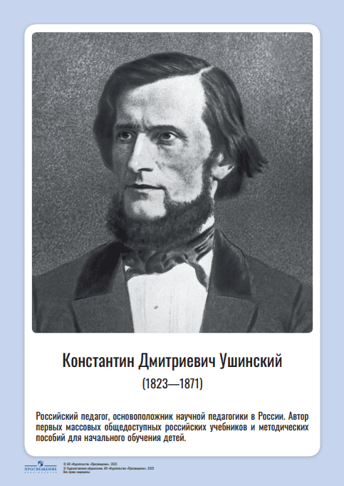
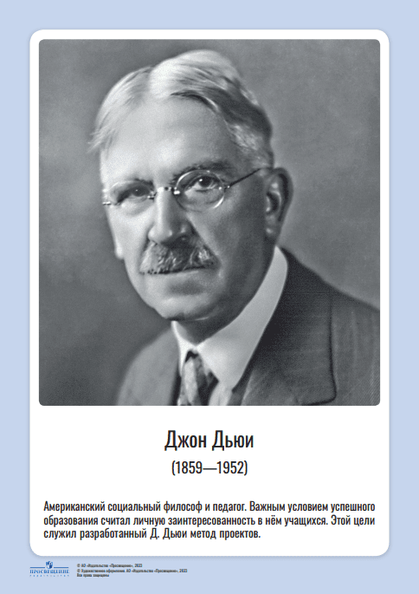
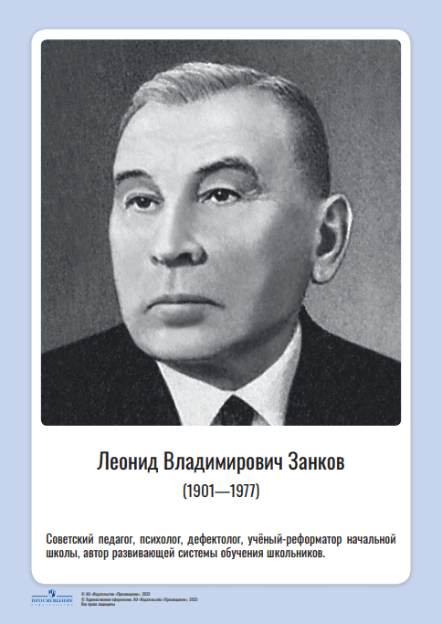
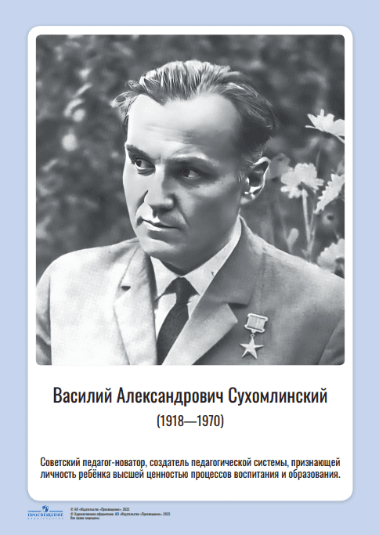
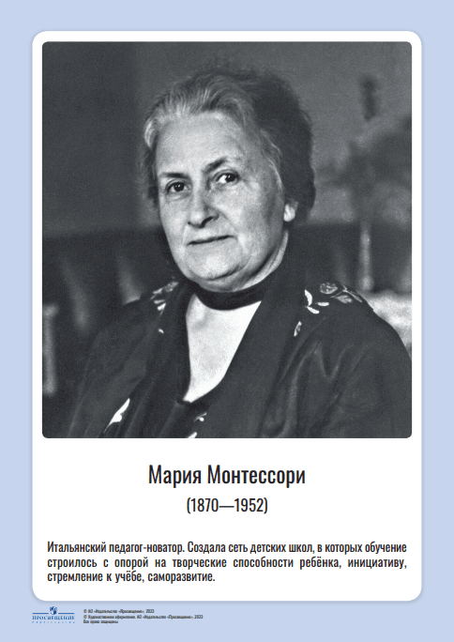
Серия «Наглядные пособия».
Комплект портретов
Комплект портретов.
Великие педагоги:
Я. Коменский
Ж.-Ж. Руссо
К. Д. Ушинский
Д. Дьюи
А. С. Макаренко
Л. С. Выготский
Л. В. Занков
В. А. Сухомлинский
М. Монтессори
Ш. А. Амонашвили
© АО «Издательство «Просвещение», 2023

Slide 13
Серия «Наглядные пособия».
Цены на новинки
Код контента | Наименование | Цена, с НДС
03-0185-01 | Алфавит (печатные и рукописные буквы русского алфавита). Демонстрационная таблица | 156,0
03-0048-02 | Цифры. Демонстрационная таблица | 156,0
03-0046-02 | Таблица умножения. Демонстрационная таблица | 156,0
57-0187-01 | Государственные символы Российской Федерации. Демонстрационная таблица | 156,0
03-0186-01 | Английский алфавит. Демонстрационная таблица | 156,0
19-0838-02 | Российская Федерация. Федеративное устройство. Настенная карта (850*1210) | 360,0
19-0839-02 | Российская Федерация. Физическая карта. Настенная карта (850*1210) | 360,0
57-0203-01 | Комплект портретов полководцев: Александр Невский, Дмитрий Донской, А. В. Суворов, П. А. Румянцев, Г. А. Потёмкин, Ф. Ф. Ушаков, М. И. Кутузов, П. А. Нахимов, А. А. Брусилов, Г. К. Жуков. | 720,0
57-0204-01 | Комплект портретов. Великие педагоги: Я. Коменский, Ж.-Ж. Руссо, К. Д. Ушинский, Д. Дьюи, А. С. Макаренко, Л. С. Выготский, Л. В. Занков, В. А. Сухомлинский, М. Монтессори, Ш. А. Амонашвили | 720,0
© АО «Издательство «Просвещение», 2023

Slide 14
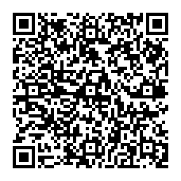
Группа компаний «Просвещение»
Адрес: 127473, г. Москва, ул. Краснопролетарская, д. 16, стр.3, подъезд 8, бизнес-центр «Новослободский»
Горячая линия: vopros@prosv.ru
Все права защищены. Никакая часть презентации не может быть воспроизведена в какой бы то ни было форме и какими бы то ни было средствами, включая размещение в Интернете и в корпоративных сетях, а также запись в память ЭВМ, для частного или публичного использования, без письменного разрешения владельца авторских прав. © АО «Издательство «Просвещение», 2023 г.

